Slide 1
话题检侧
基于模型的文本聚类方法的一个非常重要的应用就是话题检测
话题检测的应用场景：
  人们想知道今天微博用户关注的话题是什么？
  最近机器学习领域比较热门的研究话题是什么？
  有关某个产品的正面评论和负面评论中分别关注的话题是什么？
  等等

Slide 2
话题检侧
那话题到底是什么呢？很难给话题下一个精确的定义
大体来说，话题通常指一个文档或一次会话的主题（或者主要思想）
话题的粒度可以是多种多样的，如：某个句子的话题、某篇文章的话题、某个文档库的话题等等。

Slide 3
话题检侧
给定一个文本集，话题检测首先需要找出该文本集中包含的一些（通常是k个）话题
其次，需要确定文档集中的每一篇文档覆盖了哪个话题以及覆盖的程度如何
换句话说，给定一个参数k和N个文档（文档1、文档2、…、文档N），话题检测的任务是首先找出k个话题（话题1、话题2、…、话题k），然后计算出每篇文档i对每个话题j的覆盖概率。

Slide 4
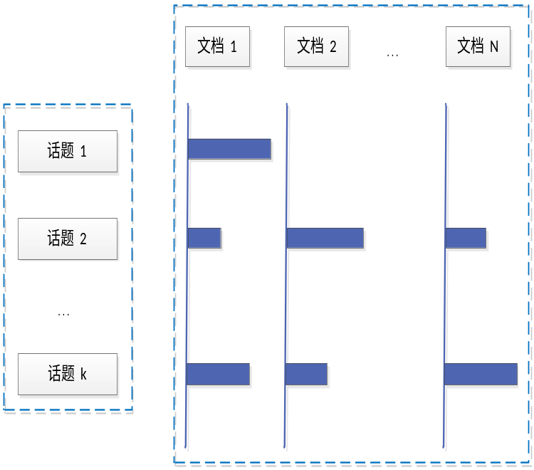
话题检侧
文档1主要在讨论话题1和话题k，文档1对话题2的覆盖则很少
文档2主要覆盖话题2，而对话题k的覆盖很少，没有提及话题1
文档i对话题j的覆盖程度通常用一个概率值来表示，同一文档对不同话题的覆盖概率加起来的和为1

Slide 5
  文档（Document）-话题（Topic）矩阵
 | D1 | D2 | … | Dn
T1 | P(D1∈T1) | P(D2∈T1) |  | P(Dn∈T1)
T2 | P(D1∈T2) | P(D2∈T2) |  | P(Dn∈T2)
…
Tk | P(D1∈Tk) | P(D2∈Tk) |  | P(Dn∈Tk)

Slide 6
话题检侧
那么接下来的一个问题是
  如何定义话题？
  或者说，话题是如何表示的？
话题的表示通常有两种形式
  用单个词（或短语）来表示
  用多个词的分布来表示

Slide 7
基于单个词（或短语）的话题表示方法
最简单的表示一个话题的方法就是用一个词或者短语。
比如，可以用“科学”、“体育”、“政治”、“旅游”表示4个不同的话题
在这种表示方式下，文档对话题的覆盖程度可以用该词（或短语）在文档中的出现频率来衡量。

Slide 8
基于单个词（或短语）的话题表示方法
前面提到，话题检测包含两个任务：
  1）识别出k个话题；
  2）计算出各个文档对各个话题的覆盖度。
  如果用单个词表示话题的话，可以将文档中包含的所有词当作候选话题，然后设计一个评分函数，将得分最高的前k个词作为话题

Slide 9
基于单个词（或短语）的话题表示方法
评分函数的设计需要考虑很多因素：
  首先是要有代表性，得分高的词应该能够代表文档集中的很多内容。通常可以用词频来衡量
  但是，仅仅用频率的话，“的、地”等虚词可能得分很高。因此，需要选择那些出现次数相对频繁但又不是特别频繁的词作为话题
  用TF-IDF作为评分函数是一种不错的选择

Slide 10
基于单个词（或短语）的话题表示方法
有了评分函数之后，接下来就是根据评分函数的取值选取前k个词做为话题
一个可能的问题就是：选出来的k个词可能比较雷同。不符合话题选择的初衷，本意是想选择出k个具有代表性的词，能够覆盖文本集的大部分内容
所以在进行话题词选择的候需要进一步做好去重工作，尽量使得选择出来的k个词既具有较高的评分，又互不冗余

Slide 11
基于单个词（或短语）的话题表示方法
选择出k个话题之后，接下来的任务就是计算每篇文档对每个话题的覆盖度
最简单的方法就是统计一下每一个话题词在每篇文档中出现的概率。
  比如，某文档集假设已经选择出三个话题词，分别是“体育”、“科学”、“政治”
  它们在某文档中的出现次数分别5、10、20
  则该文档对“体育”、“科学”、“政治”三个话题的覆盖度分别是1/7、2/7、4/7。

Slide 12
基于单个词（或短语）的话题表示方法
但这样的简单统计法存在一定的问题
  比如，文档“中华人民共和国第十三届运动会2017年8月27日晚在天津市隆重开幕”讨论的是“体育”相关的话题，但是“体育”这个词在文档中并没有出现，导致它对“体育”这个话题的覆盖度为0

Slide 13
基于单个词（或短语）的话题表示方法
因此，在计算文档对话题的覆盖度的时候需要一些更高级的技术，需要考虑词的相关联性、二义性等问题
  比如，上述文档中的“运动会”和“体育”是关联的，在计算覆盖度的时候应该考虑进去；
  比如英文词“star”，如果是指某位体育明星的话，则与“体育”话题相关，但如果指的是天上的星星的话，则与“体育”无关。统计时需要区别对待。

Slide 14
基于单个词（或短语）的话题表示方法
用单个词表示话题的主要问题在于，单个词的表达能力太弱，只能用来表示简单的话题，文档对单个词的覆盖能力也有限
多个词的表达能力要强得多，下面我们介绍如何用多个词来表示一个话题

Slide 15
基于词分布的话题表示方法
用词典中所有词的概率分布来表示话题
所有词出现的概率总和加起来仍然是1
  例如，在“体育”这个话题下，具有较高概率的词是“足球”、“篮球”、“NBA”、“世界杯”、“运动会”、“金牌”等，这些词直觉上都与“体育”相关
用概率分布来表示话题的好处是，如果从该分布中进行词语采样的话，得到话题相关词的概率会大一些

Slide 16
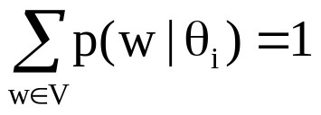
基于词分布的话题表示方法
…
θ₁
“Sports”
θ₂
“Travel”
θ_{k}
“Science”
P(w|θ₁)
P(w|θ₂)
P(w|θ_{k})
sports 0.02
game 0.01
basketball 0.005
football 0.004
play 0.003
star 0.003
…
nba 0.001
…
travel 0.0005
…
travel 0.05
attraction 0.03
trip 0.01
flight 0.004
hotel 0.003
island 0.003
…
culture 0.001
…
play 0.0002
…
science 0.04
scientist 0.03
spaceship 0.006
telescope 0.004
genomics 0.004
star 0.002
…
genetics 0.001
…
travel 0.00001
…
Vocabulary Set: V={w1, w2,….}

Slide 17
基于词分布的话题表示方法
需要注意到的是，当某一个词的概率非常大，而其它大多数词的概率都非常小的时候，基于多个词分布的话题表示方法退化成基于单个词的简单话题表示方法

Slide 18
基于词分布的话题表示方法
基于多个词分布的话题表示法的另一个好处是，可以表示更细粒度的话题
  比如，同样都是表示“体育”的话题，如果词分布中“篮球”的概率大于“足球”的概率，则可以认为该话题更多是关于体育中的篮球而不是足球的

Slide 19
基于词分布的话题表示方法
值得注意的是，在比如“体育”话题中，并不是说与体育无关的词的概率都必须为0，只是说它们的概率相对来说要小一些
另外，有些词会同时以不同的概率出现在多个话题中。

Slide 20
基于词分布的话题表示方法
接下来要解决的问题就是：
  如何识别出基于多个词分布的k个话题？
  如何计算出每个文档对每个话题的覆盖度？
由于每个话题由一个概率分布描述，解决该问题的最直接方法就是概率建模

Slide 21
基于词分布的话题表示方法
问题的正式定义如下:
  输入：
    由n个文档构成的文本集C
    话题个数k
    由m个词构成的词典V
  输出：两类概率分布
    k个话题的词分布（θ₁、θ₂、…、θ_{k}）
    每一个文档d在不同话题上的概率分布（π₁、π₂、…、π_{N}）
对每个话题,词典中m个词都有一个概率值,共需k*m个参数
对n个文档，每个文档对每个话题有一个覆盖概率，需k*n个参数

Slide 22
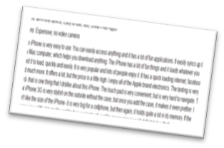
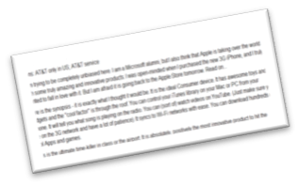
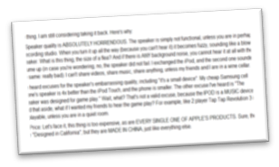
基于词分布的话题表示方法
  OUTPUT: { θ₁, …, θ_{k} }, { π_{i1}, …, π_{ik} }
INPUT: C, k, V
…
Doc 1
Doc 2
Doc N
Text Data
30%
θ₁
sports 0.02
game 0.01
basketball 0.005
football 0.004
…
π₁₁
π₂₁=0%
π_{N1}=0%
θ₂
travel 0.05
attraction 0.03
trip 0.01
…
12%
π₁₂
π₂₂
π_{N2}
…
science 0.04
scientist 0.03
spaceship 0.006
…
8%
θ_{k}
π_{1k}
π_{2k}
π_{Nk}

Slide 23
  文档（Document）-话题（Topic）矩阵
  词（Word）-话题（Topic）矩阵
 | D1 | D2 | … | Dn
T1 | P(D1∈T1) | P(D2∈T1) |  | P(Dn∈T1)
T2 | P(D1∈T2) | P(D2∈T2) |  | P(Dn∈T2)
…
Tk | P(D1∈Tk) | P(D2∈Tk) |  | P(Dn∈Tn)
π₁
π₂
π_{n}
 | W1 | W2 | … | Wm
T1 | P(W1|T1) | P(W2|T1) |  | P(Wm|T1)
T2 | P(W1|T2) | P(W2|T2) |  | P(Wm|T2)
…
Tk | P(W1|Tk) | P(W2|Tk) |  | P(Wm|Tk)
θ₁
θ₂
θ₃

Slide 24
基于词分布的话题表示方法
如何由输入得到输出？
人们提出了很多方法。比较通用的方法是生成模型法
  假设每个文档都是由一个模型生成，
  模型具有参数，参数不同，则模型的表现不同，从而生成数据的概率值也就不同
  在设计模型的时候，希望将要学习的知识（这里具体为上面提到的要输出的两类概率分布）用模型的参数表现出来，然后再试图用已有的数据来估计这些参数，从而得到所需要的知识
  如何估计模型的参数，或者说如何用数据拟合模型，属于标准的统计问题，有很多不同的方法都可以使用

Slide 25
基于词分布的话题表示方法
模型设计好之后，接下来要做的事情就是将数据拟合到模型，或者说学习模型的参数
在学习的过程中，对参数的取值进行调节，使得模型生成已有数据的概率最大。这时，参数的取值达到最优
这些最优的参数值即是我们希望从文本中学习到的知识，通常也是算法的输出结果

Slide 26
基于词分布的话题表示方法
上述方法也是使用生成模型进行文本分析的常用思路
  首先，设计一个带参数的模型，使其能够尽可能地对现有数据进行刻画
  然后，将数据拟合到模型，学习得到参数的最优取值
这些最优参数值代表的正是希望从文本中学习的知识

Slide 27
基于词分布的话题表示方法
先来看一种最简单的情况：文档集中只有一个文档d，该文档只讨论了一个话题θ
由于只有一个话题，文档d对该话题t的覆盖率是100%。在这种情况下，只需要求出该话题对应的词分布就可以了
假设该文档共包含M个不同的词，则整个模型参数的个数是M个，分别是P(w₁|θ ）, P(w₂|θ ）,…, P(w_{M}|θ ）

Slide 28
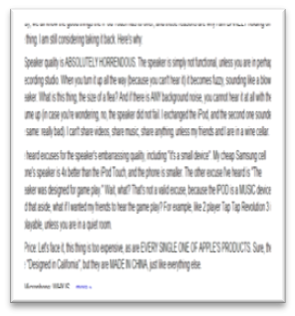
最简单情况：单文档单话题
  OUTPUT: { P(w|θ}
INPUT: C={d}, V
P(w|θ)
Doc d
Text Data
100%
text ?
mining ?
association ?
database ?
…
query ?
…

Slide 29
  文档（Document）-话题（Topic）矩阵
  词（Word）-话题（Topic）矩阵
 | D1
T1 | P(D1∈T1)
 | W1 | W2 | … | Wm
T1 | P(W1|T1) | P(W2|T1) |  | P(Wm|T1)

Slide 30

最简单情况：单文档单话题
如果采用最简单的一元文法模型（Unigram Language Model，即文档中每个词出现的概率是独立的）的话，P(wi|θ）计算如下：
P(wi |θ)=
其中C(wi, d)表示词wi在文档d中出现的次数
I like text mining. She like text mining too.
P(like|θ) = 2/9

Slide 31
最简单情况：单文档单话题
这种简单的一元文法模型的缺点在于：
  它根据词频估计话题的词分布，某些停用词的出现概率会非常高，但这些词并不包含语义信息，用来代表特定的话题是不合适的

Slide 32
停用词的影响
p(w|θ)
d
the 0.031
a 0.018
…
text 0.04
mining 0.035
association 0.03
clustering 0.005
computer 0.0009
…
food 0.000001
…
Text mining
paper
如何去除这些停用词的影响？

Slide 33
2个模型的混合
为了降低停用词的概率，考虑采用由2个模型构成的混合生成模型：
  其中一个用来生成停用词列表（称为背景词分布θ_{B}）
  另一个用来生成有意义的话题θ_{d}

Slide 34
2个模型的混合
话题词分布： θ_{d}
text 0.04
mining 0.035
association 0.03
clustering 0.005
…
the 0.000001
d
p(θ_{d} )+(θ_{B})=1
P(w|θ_{d})
Text mining
paper
P(θ_{d})=0.5
Topic
Choice
p(w|θ_{B})
the 0.03
a 0.02
is 0.015
we 0.01
food 0.003
…
text 0.000006
…
P(θ_{B})=0.5
背景词分布：θ_{B}

Slide 35
2个模型的混合
在这样的一个混合模型下，文档中每个词出现的概率为：
P(w_{i})=P(w_{i}|θ_{B})P(θ_{B})+ P(w_{i}| θ_{d} )P(θ_{d})
其中P(θ_{B})代表w_{i}由背景词分布（Topic1）生成的概率，P(θ_{d})代表w_{i}由话题词分布（Topic2）生成的概率

Slide 36
  文档（Document）-话题（Topic）矩阵
  P(θ_{d})
  词（Word）-话题（Topic）矩阵
 | D1
θ_{d} | P(D1∈θ_{d})
θ_{B} | P(D1∈θ_{d})
P(θ_{d})
P(θ_{B})
 | W1 | W2 | … | Wm
θ_{d} | P(W1|θ_{d}) | P(W2|θ_{d}) |  | P(Wm|θ_{d})
θ_{B} | P(W1|θ_{B}) | P(W2|θ_{B}) |  | P(Wm|θ_{B})

Slide 37
2个模型的混合
由于背景词分布θ_{B}通常会预先设定好（一般会给停用词较大的概率），该混合模型的参数为m+2个，分别为P(w₁| θ_{d} )、…、P(w_{m}| θ_{d} ) 、P(θ_{d} ) 、P(θ_{B} ),将其总计为Λ。

Slide 38
2个模型的混合
话题词分布: θ_{d}
text 0.04
mining 0.035
association 0.03
clustering 0.005
…
the 0.000001
d
p(θ_{d} )+(θ_{B})=1
P(“the”)=p(θ_{d})p(“the”|θ_{d}) + p(θ_{B})p(“the”| θ_{B})
= 0.5*0.000001+0.5*0.03
P(w| θ_{d})
P(θ_{d})=0.5
“the”?
Topic
Choice
“text”?
P(“text”)=p(θ_{d})p(“text”|θ_{d}) + p(θ_{B}) p(“text”| θ_{B})
= 0.5*0.04+0.5*0.000006
p(w| θ_{B})
the 0.03
a 0.02
is 0.015
we 0.01
food 0.003
…
text 0.000006
…
P(θ_{B})=0.5
背景词分布：θ_{B}

Slide 39
2个模型的混合
text 0.04
mining 0.035
association 0.03
clustering 0.005
…
the 0.000001
混合模型
θ_{d}
p(θ_{d} )+(θ_{B})=1
P(w| θ_{d})
P(θ_{d})=0.5
“the”?
w
Topic
Choice
“text”?
the 0.03
a 0.02
is 0.015
we 0.01
food 0.003
…
text 0.000006
θ_{B}
p(w| θ_{B})
P(θ_{B})=0.5

Slide 40
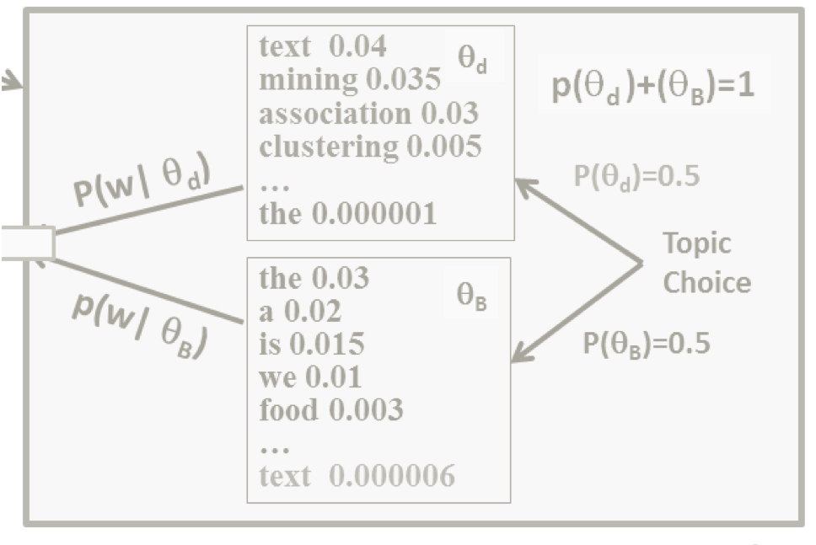
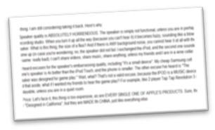
2个模型的混合
Formally defines the following generative model:
p(w)=p(θ_{d})p(w|θ_{d}) + p(θ_{B} )p(w| θ_{B})
w
Estimate of the model “discovers”
two topics + topic coverage
What if p(θ_{d} )=1 or p(θ_{B} )=1?

Slide 41
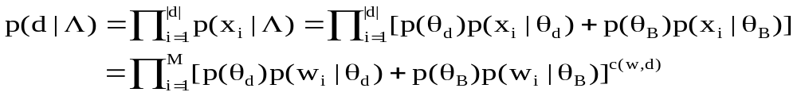

2个模型的混合
数据: 文档d
混合模型: 参数 Λ=({p(w|θ_{d} )}, {p(w|θ_{B} )}, p(θ_{B}), p(θ_{d} ))
  两个词分布: θ_{d} (话题词分布); θ_{B} (背景词分布)
  两个模型权重: p(θ_{d} )+p(θ_{B})=1
似然函数为:
最大似然估计:
Subject to

Slide 42
再次考虑：停用词的影响
text 0.04
mining 0.035
association 0.03
clustering 0.005
…
the 0.000001
Text Mining Paper
d
θ_{d}
p(θ_{d} )+(θ_{B})=1
P(w| θ_{d})
P(θ_{d})=0.5
… text mining... is… clustering… we…. Text.. the
Topic
Choice
the 0.03
a 0.02
is 0.015
we 0.01
food 0.003
…
text 0.000006
θ_{B}
P(θ_{B})=0.5
p(w| θ_{B})

Slide 43
估计: P(w| θ_{d})
调整 θ_{d}使得 p(d|Λ)最大化
(假设所有其它参数都是已知的)
text ?
mining ?
association ?
clustering ?
…
the ?
θ_{d}
p(θ_{d} )+(θ_{B})=1
最大似然估计能否降低停用词在
θ_{d} 中出现的概率?
P(θ_{d})=0.5
d
Topic
Choice
the 0.03
a 0.02
is 0.015
we 0.01
food 0.003
…
text 0.000006
θ_{B}
… text mining... is… clustering… we…. Text.. the
P(θ_{B})=0.5

Slide 44
混合模型行为分析
d =
text the
似然:
text ?
the ?
θ_{d}
P(“text”)=p(θ_{d})p(“text”|θ_{d}) + p(θ_{B})p(“text”| θ_{B})
= 0.5*p(“text”|θ_{d}) +0.5*0.1
P(θ_{d})=0.5
P(“the”) = 0.5*p(“the”|θ_{d}) +0.5*0.9
p(d|Λ)=p(“text”|Λ) p(“the”|Λ)
P(θ_{B})=0.5
= [0.5*p(“text”|θ_{d}) + 0.5*0.1] x
[0.5*p(“the”|θ_{d}) + 0.5*0.9]
the 0.9
text 0.1
θ_{B}
要使似然最大，该如何设置p(“text”|θ_{d}) & p(“the”|θ_{d}) 的值?
请注意：p(“text”|θ_{d}) + p(“the”|θ_{d}) =1

Slide 45
θ_{d} and θ_{B} 合作与竞争
p(d|Λ)=p(“text”|Λ) p(“the”|Λ)
d =
text the
= [0.5*p(“text”|θ_{d}) + 0.5*0.1] x
[0.5*p(“the”|θ_{d}) + 0.5*0.9]
text ?
the ?
θ_{d}
请注意：p(“text”|θ_{d}) + p(“the”|θ_{d}) =1
P(θ_{d})=0.5
P(θ_{B})=0.5
0.5*p(“text”|θ_{d}) + 0.5*0.1= 0.5*p(“the”|θ_{d}) + 0.5*0.9
the 0.9
text 0.1
θ_{B}
➔ p(“text”|θ_{d})=0.9 >> p(“the”|θ_{d}) =0.1 !
结论1: 如果 p(w1|θ_{B})> p(w2|θ_{B}), 则 p(w1|θ_{d}) < p(w2|θ_{d})

Slide 46
W出现频次的影响
p(d|Λ) = [0.5*p(“text”|θ_{d}) + 0.5*0.1]
x [0.5*p(“the”|θ_{d}) + 0.5*0.9]
d =
text the
➔ p(“text”|θ_{d})=0.9 >> p(“the”|θ_{d}) =0.1 !
p(d’|Λ) = [0.5*p(“text”|θ_{d}) + 0.5*0.1]
x [0.5*p(“the”|θ_{d}) + 0.5*0.9]
text the the the the …the
d’ =
x [0.5*p(“the”|θ_{d}) + 0.5*0.9]
x [0.5*p(“the”|θ_{d}) + 0.5*0.9]
…
x [0.5*p(“the”|θ_{d}) + 0.5*0.9]
现在最优解是什么? 上一页中 p(“the”|θ_{d}) = 0.1，现在， > 0.1? or < 0.1?
第3项及之后每一项都 小于1，相乘后使得第2项比上一页中的值小，而第1项与之相等时似然最大，则第1项也变小，即p(“text”|θ_{d})变小，则p(“the”|θ_{d}) 变大
结论2: w出现越频繁，p(w|θ_{d})越大

Slide 47
如何估计P(w| θ_{d})？
text ?
mining ?
association ?
clustering ?
…
the ?
θ_{d}
怎样设置θ_{d}使得 p(d|Λ)最大?
(假设其他所有参数都是已知的)
p(θ_{d} )+(θ_{B})=1
P(θ_{d})=0.5
d
Topic
Choice
the 0.03
a 0.02
is 0.015
we 0.01
food 0.003
…
text 0.000006
θ_{B}
… text mining... is… clustering… we…. Text.. the
P(θ_{B})=0.5

Slide 48
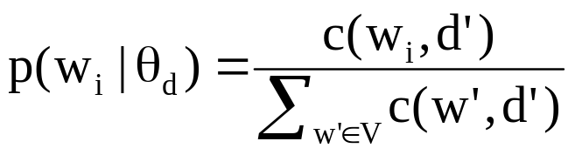
If we know which word is from which distribution…
text ?
mining ?
association ?
clustering ?
…
the ?
θ_{d}
p(θ_{d} )+(θ_{B})=1
d’
d
P(θ_{d})=0.5
P(w| θ_{d})
Topic
Choice
… text mining... is… clustering… we…. Text.. the
the 0.03
a 0.02
is 0.015
we 0.01
food 0.003
…
text 0.000006
θ_{B}
p(w| θ_{B})
P(θ_{B})=0.5

Slide 49
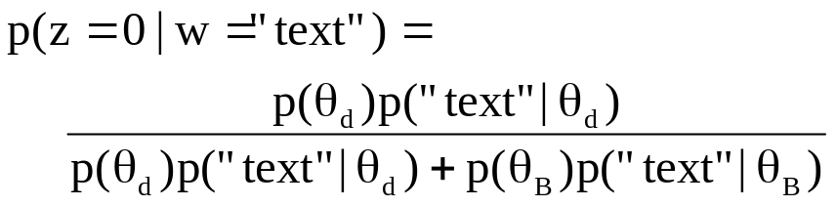
Given all the parameters, infer the distribution a word is from…
Is “text” more likely from θ_{d} or θ_{B} ?
text 0.04
mining 0.035
association 0.03
clustering 0.005
…
the 0.000001
p(θ_{d} )+p(θ_{B})=1
θ_{d}
From θ_{d} (Z=0)?
P(w| θ_{d})
P(θ_{d})=0.5
p(θ_{d})p(“text”|θ_{d})
Topic
Choice
From θ_{B} (Z=1)?
the 0.03
a 0.02
is 0.015
we 0.01
food 0.003
…
text 0.000006
p(θ_{B})p(“text”|θ_{B})
θ_{B}
P(θ_{B})=0.5
p(w| θ_{B})
此处用贝叶斯定理变了一下形！

Slide 50
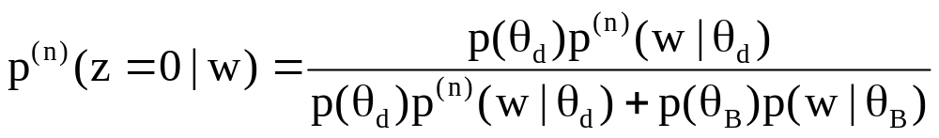
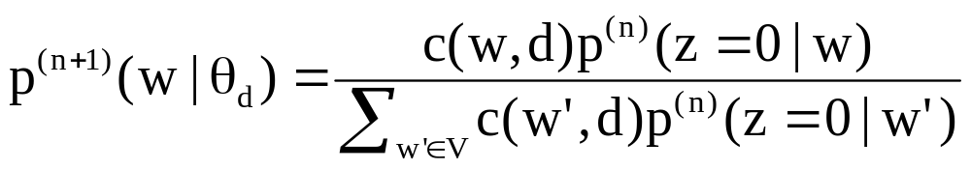
The Expectation-Maximization (EM) Algorithm
Hidden Variable:
z ∈{0, 1}
Initialize p(w|θ_{d} ) with random values.
Then iteratively improve it using E-step & M-step.
Stop when likelihood doesn’t change.
z
1
1
1
1
0
0
0
1
0
...
the
paper
presents
a
text
mining
algorithm
for
clustering
...
E-step
How likely w is from θ_{d}
M-step

Slide 51
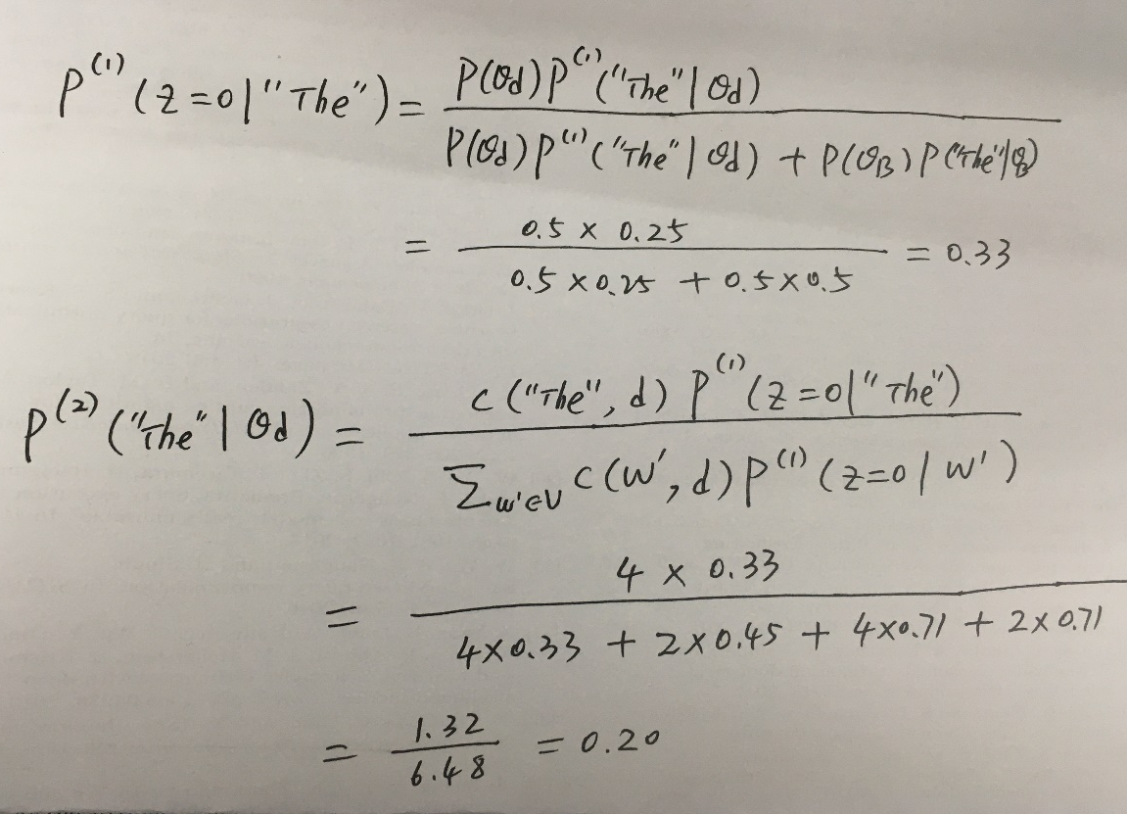
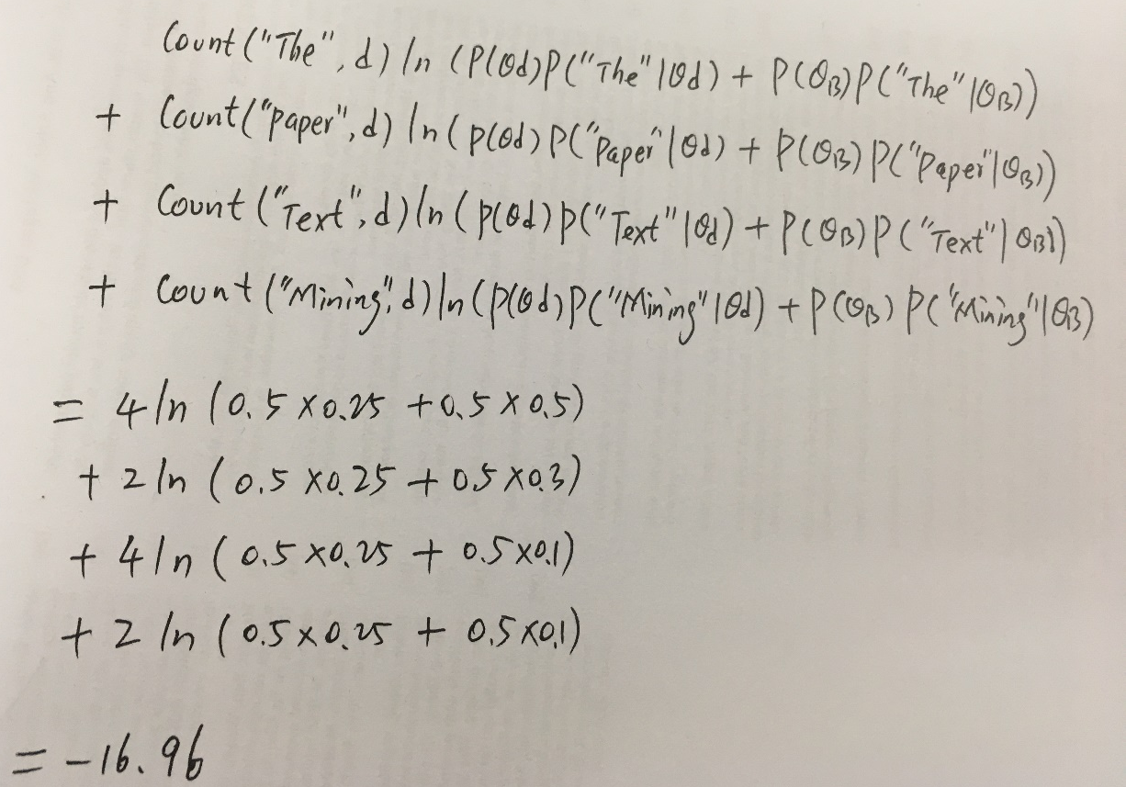
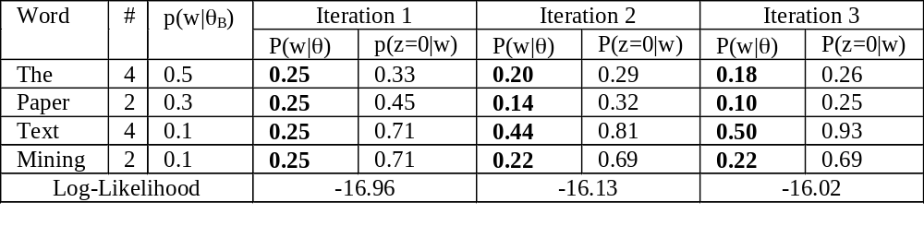
EM Computation in Action
E-step
Assume
p(θ_{d} )=p(θ_{B})= 0.5
and p(w|θ_{B}) is known
M-step
已知
初值
Likelihood increasing

Slide 52
多文档多主题情况：PLSA方法
该方法将上述由2个分布构成的混合模型扩展到由多个分布构成的混合模型
假设有k个话题，则PLSA假设文本集由一个混合生成模型生成，该混合生成模型包含k+1个组件。其中的k个组件分别对应k个话题的词分布，另外1个组件对应背景词分布

Slide 53
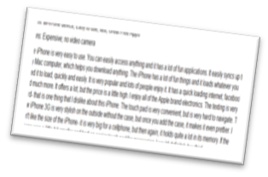
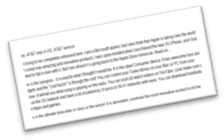
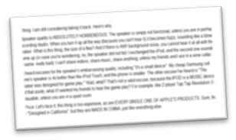
多文档多主题情况：PLSA方法
  OUTPUT: { θ₁, …, θ_{k} }, { π_{i1}, …, π_{ik} }
INPUT: C, k, V
…
Doc 1
Doc 2
Doc N
Text Data
sports 0.02
game 0.01
basketball 0.005
football 0.004
…
30%
θ₁
π₁₁
π₂₁=0%
π_{N1}=0%
θ₂
travel 0.05
attraction 0.03
trip 0.01
…
12%
π₁₂
π₂₂
π_{N2}
…
science 0.04
scientist 0.03
spaceship 0.006
…
8%
θ_{k}
π_{1k}
π_{2k}
π_{Nk}

Slide 54
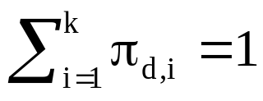
多文档多主题情况：p(w)=?
p(w|θ₁)
government 0.3
response 0.2
...
(1-λ_{B})p(θ₁) p(w|θ₁)
Topic θ₁
+
p(θ₁)=π_{d,1}
(1-λ_{B})p(θ₂) p(w|θ₂)
p(w|θ₂)
city 0.2
new 0.1
orleans 0.05
...
Topic θ₂
+
…
+
…
…
p(θ₂)=π_{d,2}
w
donate 0.1
relief 0.05
help 0.02
...
(1- λ_{B})p(θ_{k}) p(w|θ_{k})
p(w|θ_{k})
Topic θ_{k}
p(θ_{k})=π_{d,k}
1- λ_{B}
+
Topic
Choice
λ_{B} p(w|θ_{B})
p(w|θ_{B})
Background θ_{B}
the 0.04
a 0.03
...
p(θ_{B})= λ_{B}

Slide 55
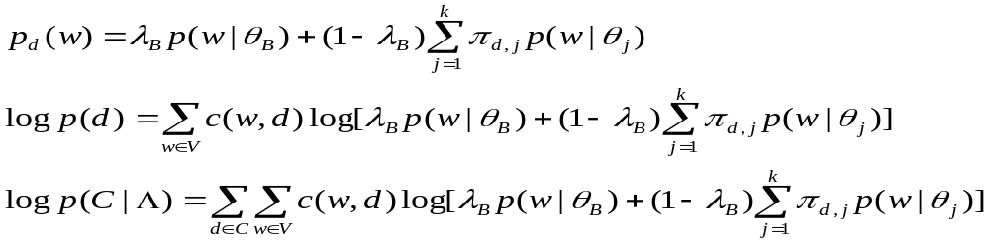
多文档多主题情况：PLSA方法
Percentage of
background words
(known)
Background
LM (known)
Coverage of topic θ _{j} in doc d
Prob. of word w in topic θ _{j}
Unknown Parameters: Λ=({π_{d,j}}, {θ _{j}}), j=1, …, k
How many unknown parameters are there in total?

Slide 56
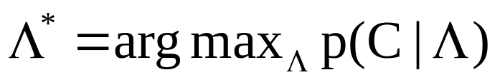
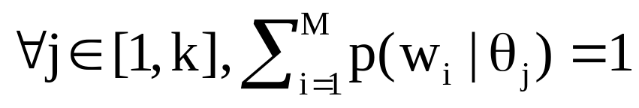
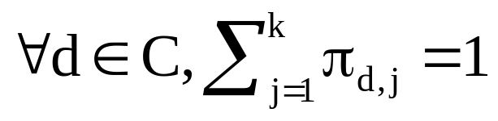
最大似然参数估计
Constrained Optimization:

Slide 57
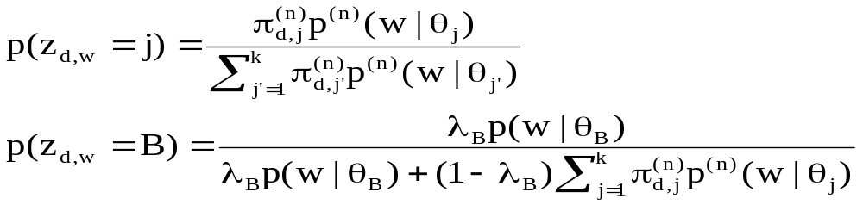
PLSA: E-Step
Hidden Variable (=topic indicator): z_{d,w} ∈{B, 1, 2, …, k}
Probability that w in doc d is generated from topic θ _{j}
Use of Bayes Rule
Probability that w in doc d is generated from background θ _{B}

Slide 58
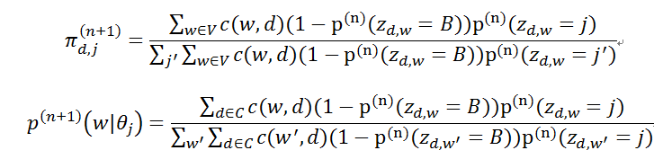
PLSA: M-Step
Hidden Variable (=topic indicator): z_{d,w} ∈{B, 1, 2, …, k}
Re-estimated probability of doc d covering topic θ _{j}
Re-estimated probability of word w for topic θ _{j}

Slide 59
深度语言模型

Slide 60
自编码器（AutoEncoder）

Slide 61
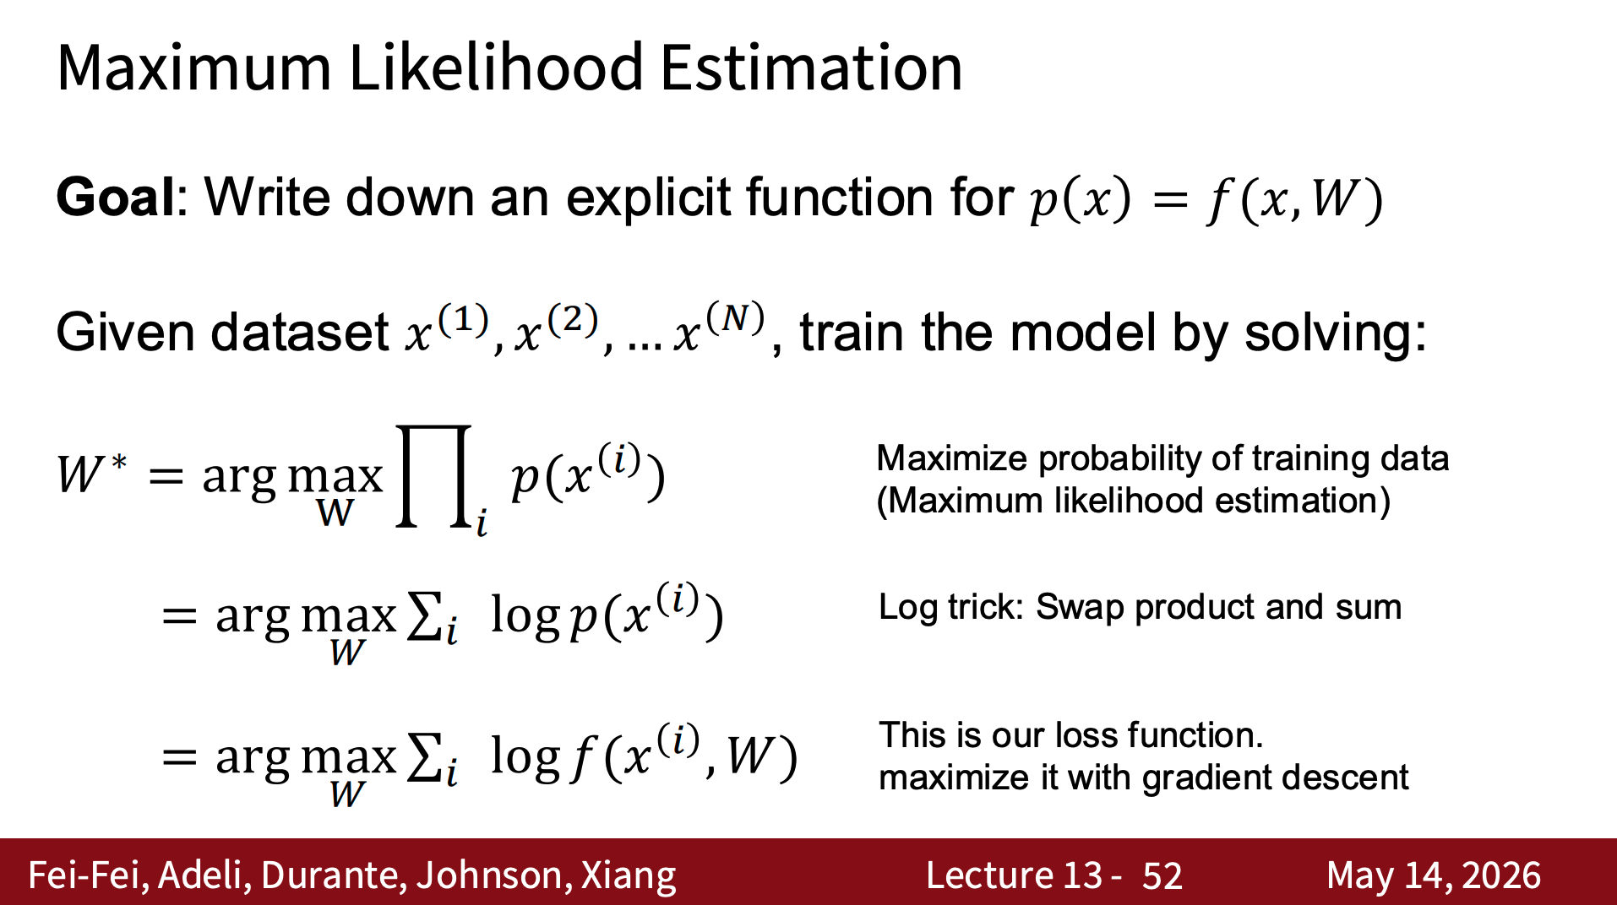

Slide 62
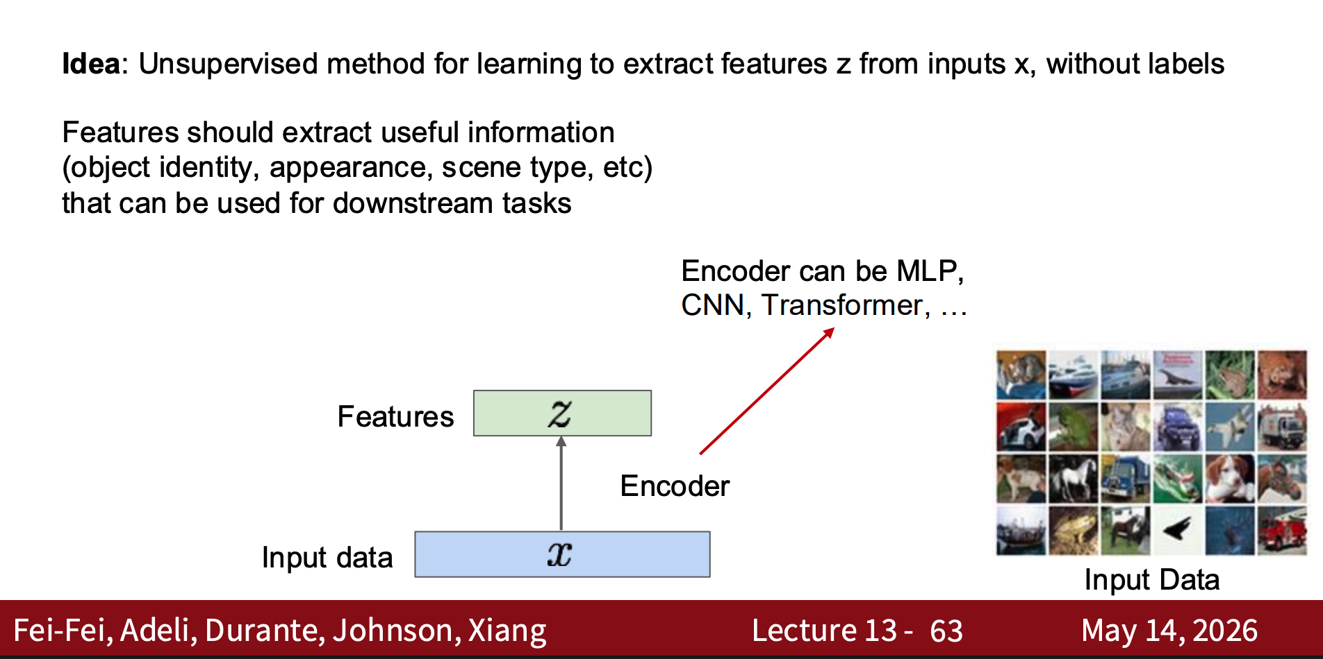

Slide 63
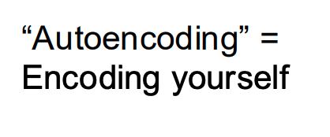
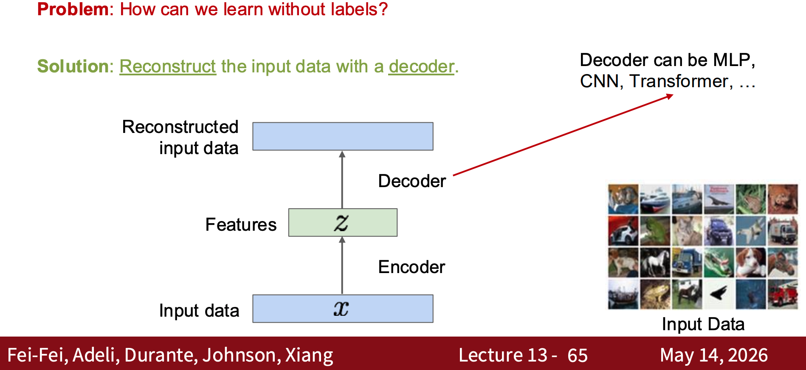

Slide 64
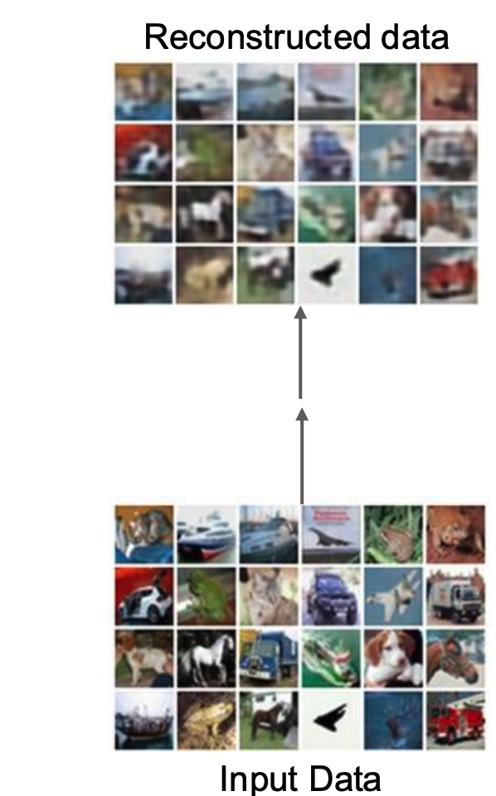
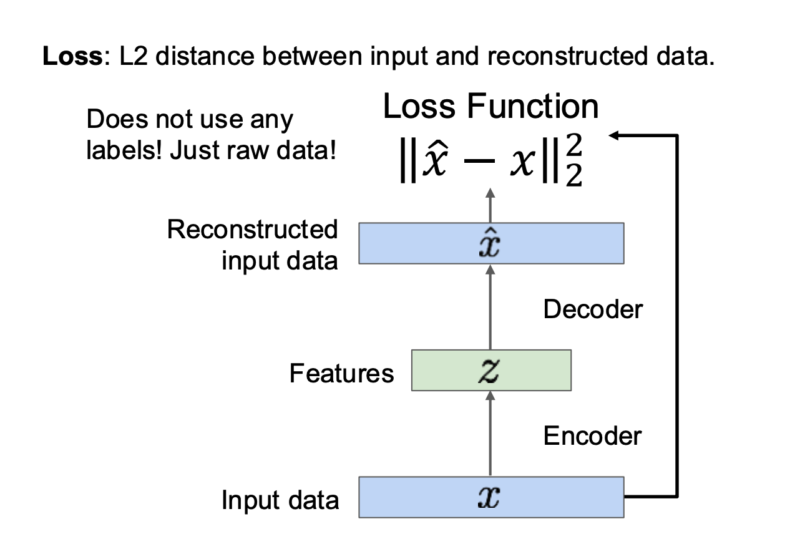

Slide 65
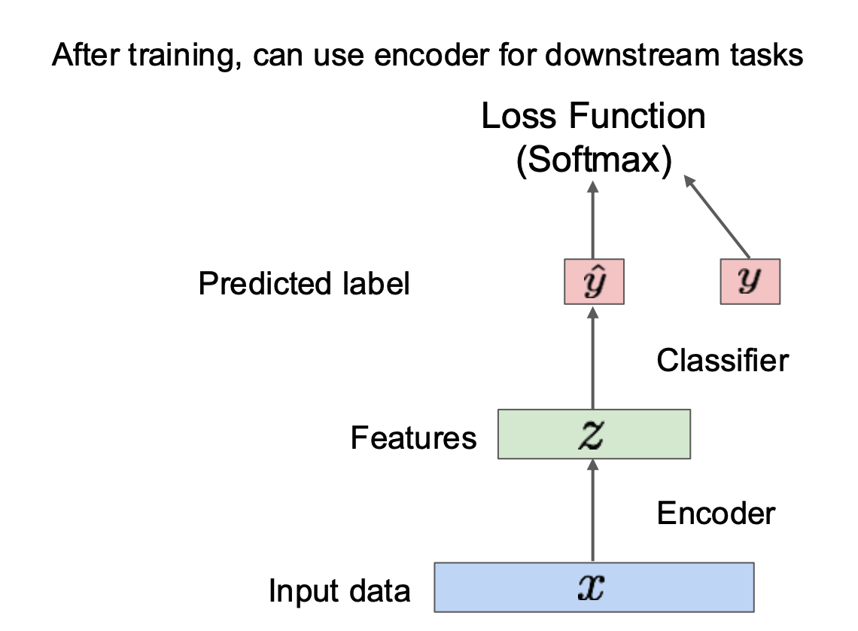

Slide 66
深度语言模型
第一步 ：将输入文档变成Bag-of-Words 向量
假如词表为：[GPU, football, bank, CUDA]
假如输入文档为：GPU CUDA GPU
则输入文档变成：x=[2,0,0,1]

Slide 67

深度语言模型
第二步：将x输入Encoder进行变换：
假设有2个Topic，假设变换后得到：z=[0.9,0.1]
z 即topic distribution

Slide 68

深度语言模型
第三步：Decoder 重建
Decoder从z 恢复 ：
即为重建之后的单词分布
例如假设Decoder 输出： = [1.9,0.1,0.0,1.1]
则模型认为：GPU和CUDA的概率高

Slide 69

深度语言模型
第四步：训练目标
最小化：

Slide 70





深度语言模型
PLSA学习的是： ，其中。 是document-topic矩阵，而。 是topic-word矩阵
PLSA属于概率图模型，线性模型。用EM（期望最大化算法训练）
在AutoEncoder中，Encoder学的是： ，Decoder学的是： ，这里的Z 就是topic distribution
AutoEncoder属于神经网络模型，是非线性表示学习模型。用后向传播算法训练。

